Slide 1
Oksági kapcsolat, predikció
Bevezető alkalom
Ilyés István

Slide 2
Tartalom
Simpson’s paradox
Megfigyelés és kísérlet
Oksági kapcsolatok, RCM modell
Általánosíthatóság
Magyarázó vs. Prediktív modellek
Kutatási projekt lépései

Slide 3
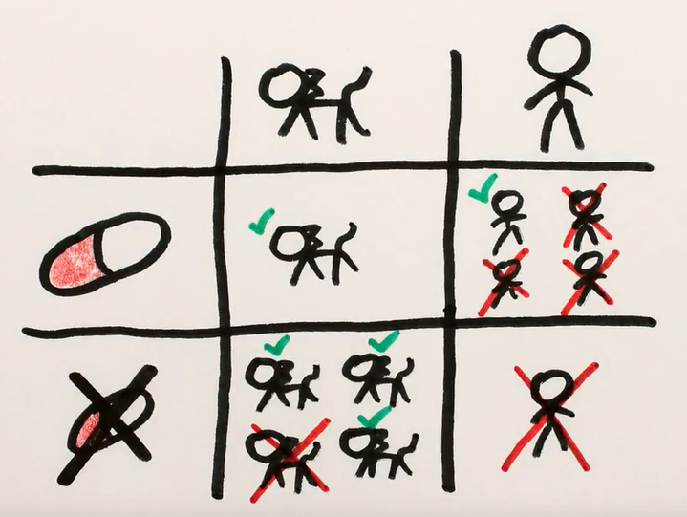
Simpson paradox https://www.youtube.com/watch?v=ebEkn-BiW5k

Slide 4
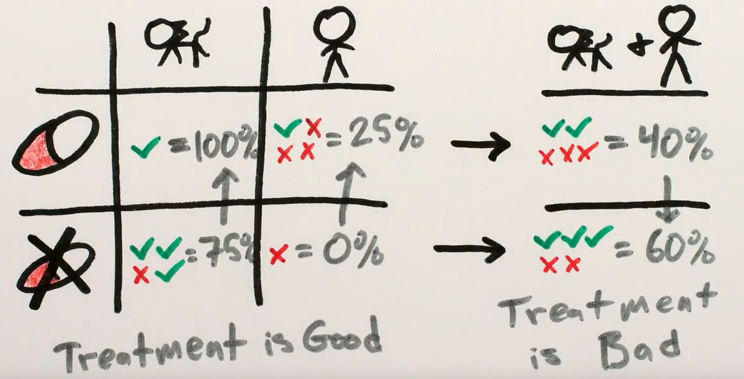
Simpson paradox

Slide 5
Simpson paradox
Két ellentétes konklúzió is levonható ugyanabból az adatból, attól függően, hogy milyen csoportokra osztjuk a megfigyeléseket.
Milyen felosztást kell akkor figyelembe vennünk? A statisztika önmagában nem tud választ adni

Slide 6
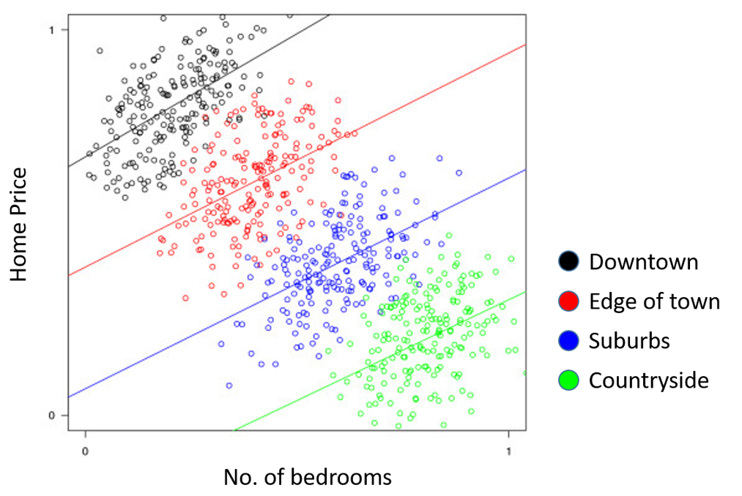

Slide 7
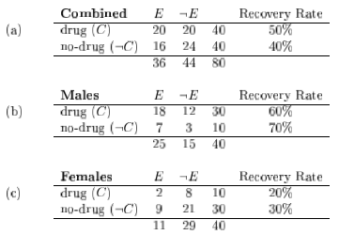
Simpson paradox

Slide 8
Simpson paradox
Az eredmények alapján ajánljuk a gyógyszert egy olyan embernek, akinek nem ismerjük a nemét?
Ha ez túl egyszerű, akkor a nemek helyére képzeljünk valamilyen bonyolult genetikai kombinációt, amelyet a háziorvos nem tud megfigyelni.

Slide 9
Corn types
High
yield
Low
yield
High yield
rate
Hybrid1
Hybrid2
Corn-stalk yellow
High yield
rate
Hybrid1
Hybrid2
Corn-stalk green
High yield
rate
Hybrid1
Hybrid2

Slide 10
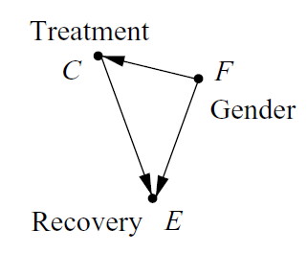
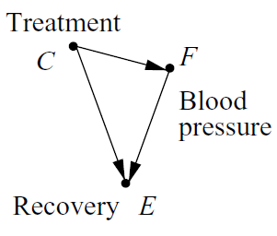
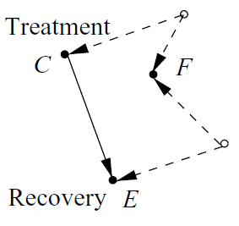
Simpson paradox
Teljesen eltérő történeteket lehet mesélni, akkor is ha ugyanaz az adat
Érdemes direkt módon föltárni a mögöttes hatásmechanizmust

Slide 11
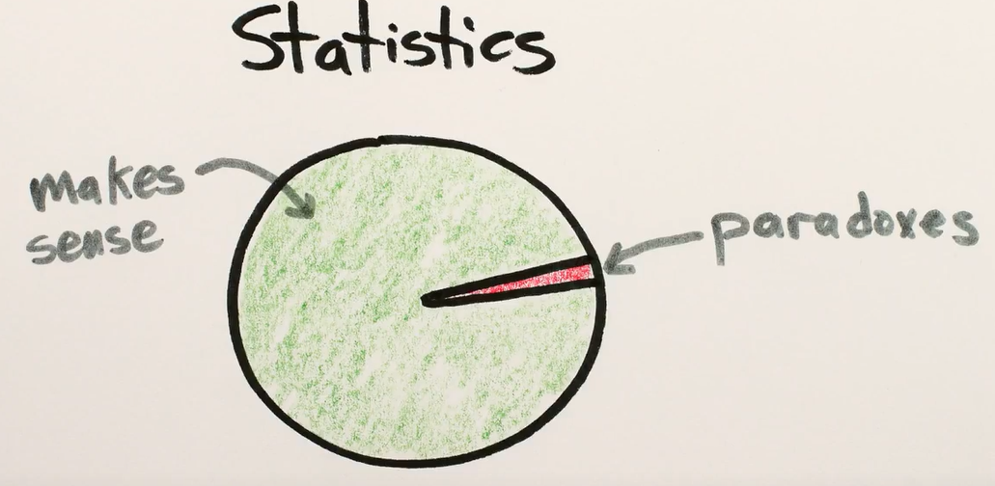
Többre van szükség, mint szimpla statisztika…

Slide 12
Tanulság
A statisztika szimplán nem elég
A valódi hatásmechanizmust is vizsgálni kell, hogy legyen
De hogyan?

Slide 13
Megfigyelés és kísérlet
Leíró vizsgálatok
Kontrollált kísérletek
Adatok megfigyelése, összegyűjtése, ahogy azok előfordulnak a valóságban
Többnyire csak összefüggéseket/nem okozati kapcsolatokat tudunk feltárni két változó között
Az adatokat véletlenszerű hozzárendeléssel kezelt és kontroll csoportokra osztjuk
Ha a hozzárendelés valóban véletlen volt, akkor ok-okozati kapcsolat állapítható meg két változó között

Slide 14
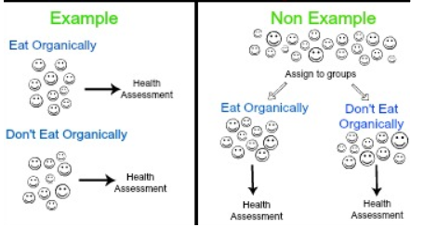
Példa: megfigyelés és kísérlet

Slide 15
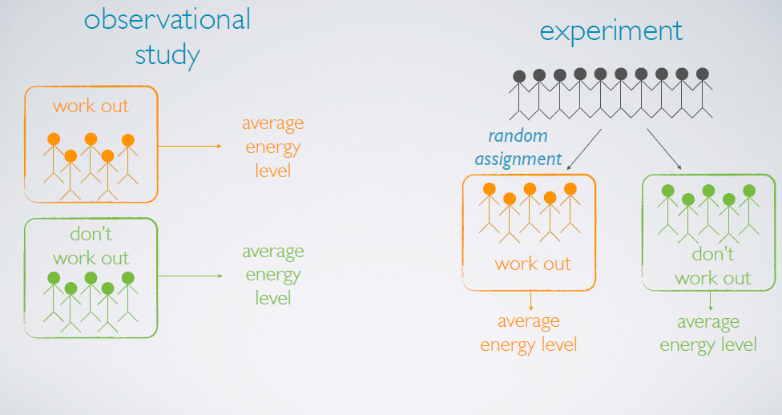
Példa: megfigyelés és kísérlet

Slide 16
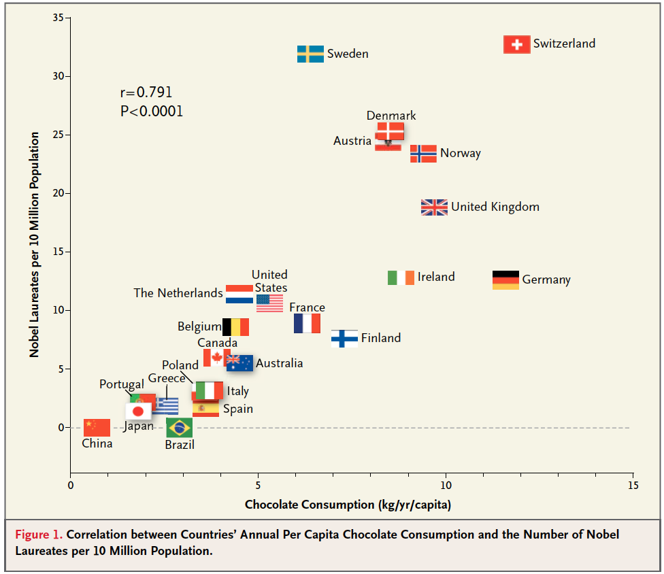
Nem megfigyelt változó: példa
Csokifogyasztás vs Nobel díjak

Slide 17
3 lehetséges magyarázat
Nagyobb csokoládéfogyasztás több Nobel díjast eredményez
A sok Nobel díjas több csokit eszik
Egy harmadik tényező okozza mindkettőt és ezért korrelálnak

Slide 18
Példák
Ha továbbtanulok mester képzésen, nagyobb lesz-e később a fizetésem?
Demokratikus berendezkedés hatására nagyobb lesz-e a gazdasági növekedés?
A cigaretta oka-e a tüdőrák kialakulásának?
Az email-es marketing növeli-e a keresztértékesítési rátát (bank, biztosító)?
Negatív kampány hatására nő-e a saját szavazók választói hajlandósága?
EUs támogatások hatására nő-e a vállalati termelékenység?

Slide 19
Randomizált kísérlet: hogyan segít ezeken?
Vállalatok egy mintájából véletlen módon különítsünk el két csoportot: 1. Adunk támogatást (kezelt csoport), 2. nem adunk támogatást (kontroll csoport).
Cél, hogy egyéb tulajdonságok, amelyek hatnak a vállalat termelékenységére pontosan ugyanolyan arányban legyenek jelen a két csoportban
Tehát két egyforma csoportot akarunk összehasonlítani (almát az almával), amelyek mindössze egy darab tulajdonságban térnek el.
A legjobb az lenne, ha ugyanazokat a vállalatokat két egyforma párhuzamos valóságban figyelhetnénk meg.

Slide 20
Randomizált kísérlet – szelekciós torzítás
Ha nincs véletlen kijelölés, akkor a kezelt csoportba a kontroll csoportétól eltérő arányban kerülhetnek be bizonyos tulajdonságú vállalatok, pl.:
Menedzser minősége
Munkavállalók szakmai tudása
Munkavállalók ambíciója
Vajon milyen hatása lesz annak, ha a kezelt csoportba nagyobb arányba kerülnek be olyan vállalatok, ahol jobb menedzserek vannak?

Slide 21
Randomizált kísérlet – ok-okozati összefüggés
Ha a vállalatok minden más tulajdonságban megegyeznek, akkor összehasonlítva a két csoport átlagos termelékenységét, ezt felfoghatjuk a “kezelés” okozati hatásaként
Vagy másképp: egy ilyen kísérlet mellett megkapjuk a kezelés (támogatás) átlagos hatását a termelékenységre nézve, minden más releváns tényező változatlansága mellett (ceteris paribus)

Slide 22
Kérdés
1-es parcella (0,5 ha): műtrágya új
2-es parcella (0,5 ha): műtrágya standard
Hatásos-e az új műtrágya?
Mi lehet a probléma ezzel a teszteléssel?

Slide 23

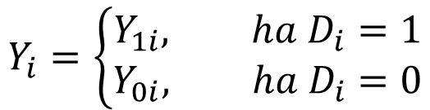
Formalizált modell – Rubin Causal Model (RCM)
Potenciális kimenet
$$Y_{i}=\left\{\begin{aligned}Y_{1i}, ha D_{i}=1 \\ Y_{0i}, ha D_{i}=0\end{aligned}\right.$$
$$Y_{i}=Y_{0i}+D_{i}\left(Y_{1i}−Y_{0i}\right)$$
Honnan jön D?
Ha kontrollált kísérletről van szó, a kísérletező határozza meg
Ha nem kontrollált kísérletről van szó, akkor egyéb faktorok határozzák meg

Slide 24
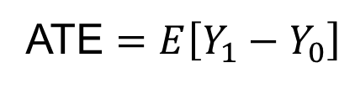
RCM
Az alapvető probléma, hogy minden megfigyelési egységre csak az egyik kimenetet tudjuk megfigyelni.
Nem látjuk a tényellentétest (conterfactual)
Helyette az átlagos kezelési hatást próbáljuk megbecsülni (Average Treatment Effect)
ATE $=E\left[Y_{1}−Y_{0}\right]$

Slide 25
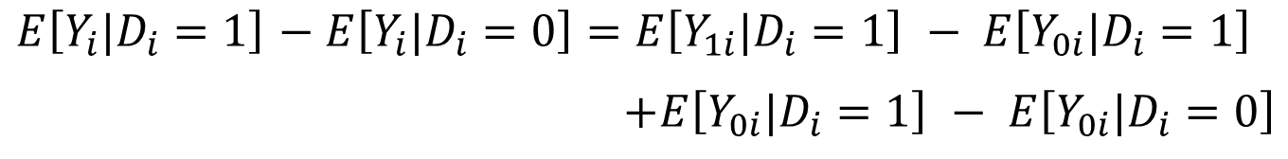
RCM
Átlagok között megfigyelt különbség
Átlagos kezelési hatás a kezelteknél
$E\left[Y_{i}|D_{i}=1\right]$ $− E\left[Y_{i}|D_{i}=0\right]=E\left[Y_{1i}|D_{i}=1\right] − E\left[Y_{0i}|D_{i}=1\right]$
$+E\left[Y_{0i}|D_{i}=1\right] − E\left[Y_{0i}|D_{i}=0\right]$
Lehetetlen megfigyelni: mi lett volna a kimenet, ha nem kezelik
Szelekciós torzítás: van-e különbség azok között, akiket nem kezeltek, azokhoz képest, akiket kezeltek, ha nem kezelték volna őket ☺
Tehát létezik-e egy baseline kimenet mindenkinél? Almát almával hasonlítunk össze?

Slide 26

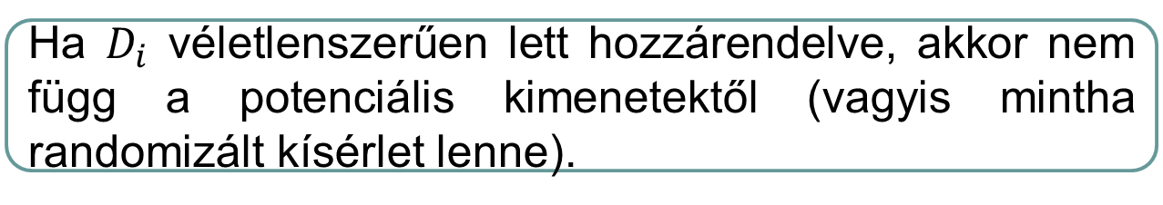

RCM
Ha $D_{i}$ véletlenszerűen lett hozzárendelve, akkor nem függ a potenciális kimenetektől (vagyis mintha randomizált kísérlet lenne).
$$E\left[Y_{0i}|D_{i}=1\right] = E\left[Y_{0i}|D_{i}=0\right]$$
$E\left[Y_{i}|D_{i}=1\right]$ $− E\left[Y_{i}|D_{i}=0\right]=E\left[Y_{1i}−Y_{0i}|D_{i}=1\right]$
$$E\left[Y_{1i}|D_{i}=1\right] = E\left[Y_{1i}|D_{i}=0\right]$$
$E\left[Y_{i}|D_{i}=1\right]$ $− E\left[Y_{i}|D_{i}=0\right]=E\left[Y_{1i}−Y_{0i}\right]$
Így pedig a szimpla átlagok különbségével megbecsülhető.

Slide 27
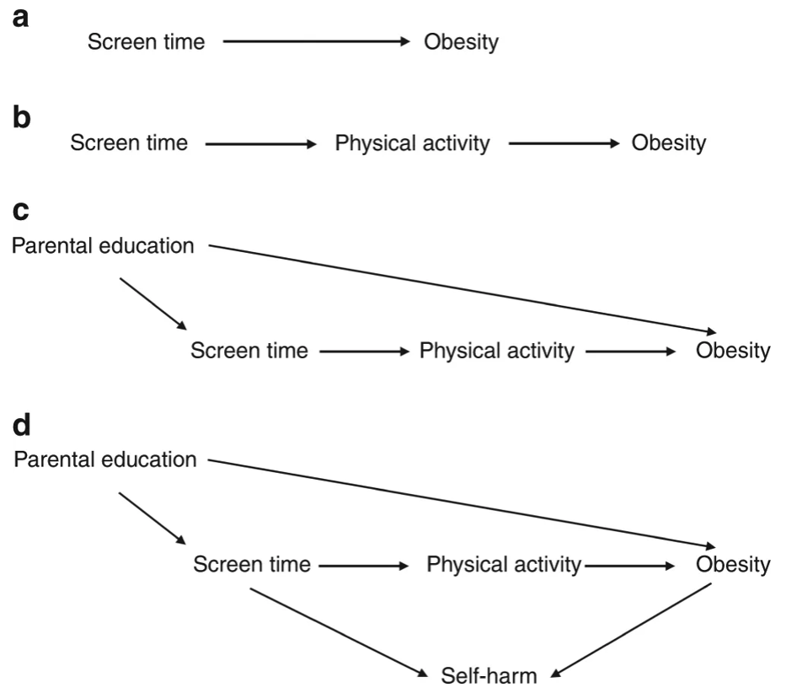
Ok-okozati hatások grafikusan: Directed Acyclic Graph (DAG)

Slide 28
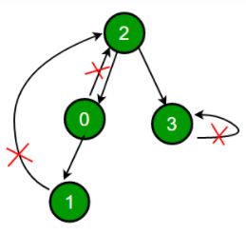
Rossz gráf

Slide 29
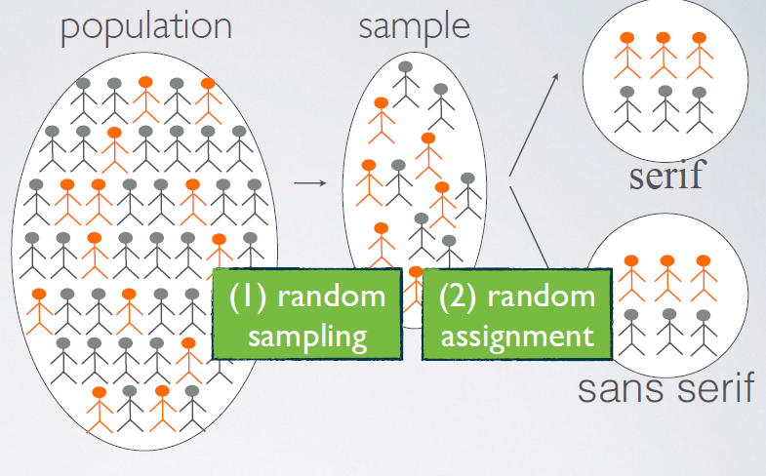
Random sampling vs random assignment

Slide 30
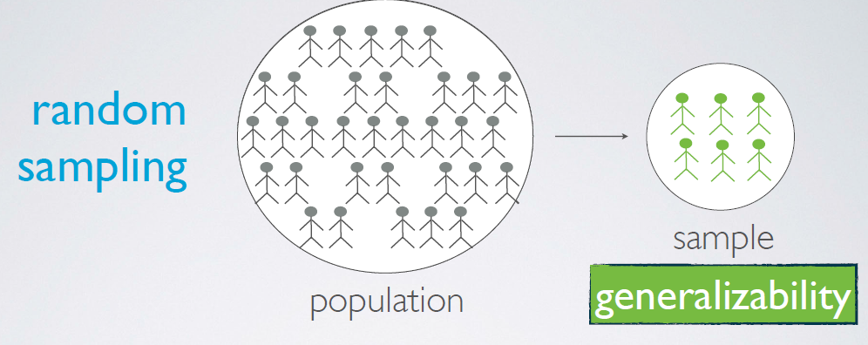
Véletlen mintavétel: általánosíthatóság
Véletlen mintavétel esetén, a sokaság minden eleme
ugyanolyan valószínűséggel kerül kiválasztásra. Ezért
a létrehozott minta jól reprezentálja a teljes sokaság
tulajdonságait.

Slide 31
Akkor milyen az ideális vizsgálat?
Belső validitás
 | Véletlenszerű hozzárendelés (kezelt-kontrol) | Nincs véletlenszerű hozzárendelés
Véletlen minta | Ok-okozati összefüggés, általánosítható | Csak korreláció, de általánosítható
Nem véletlen minta | Ok-okozati összefüggés, de nem általánosítható | Csak korreláció és nem általánosítható
Külső validitás

Slide 32
Megfigyeléses /leíró vizsgálat
Ideális kísérlet
 | Véletlenszerű hozzárendelés (kezelt-kontrol) | Nincs véletlenszerű hozzárendelés
Véletlen minta | Ok-okozati összefüggés, általánosítható | Csak korreláció, de általánosítható
Nem véletlen minta | Ok-okozati összefüggés, de nem általánosítható | Csak korreláció és nem általánosítható
Legtöbb randomizált kísérlet
Rossz
kísérlet

Slide 33
Mivel is foglalkozik az ökonometria?
Ha nincs lehetőség véletlen hozzárendelést csinálni, akkor
használjuk okosabban az adatokat és próbáljunk megfigyeléses
adatokból okozati összefüggéseket megállapítani
 | Véletlenszerű hozzárendelés (kezelt-kontrol) | Nincs véletlenszerű hozzárendelés
Véletlen minta | Ok-okozati összefüggés, általánosítható | Csak korreláció, de általánosítható
Nem véletlen minta | Ok-okozati összefüggés, de nem általánosítható | Csak korreláció és nem általánosítható

Slide 34
Hogyan? Angrist on EconTalk podcast: https://www.econtalk.org/joshua-angrist-on-econometrics-and-causation/
Természetes kísérlet
Random assignment happened in nature/society.
Smoking ban for 6 months in Helena/Montana → only 1 hospital, heart attack drop: link
Matching modell
Explicit módon párosítsunk össze hasonló kezelt/kontroll megfigyeléseket
Roma tanulók lemaradása: link
Instrumental Variable
Leveraging naturally occuring random assignment
Vietnam lottery: link
Regression Discontinuity
Try to mimick random assignment, by utilizing cutoffs/thesholds in deciding who gets the treatment
Winning a scholarship affects career plans? link
Difference in differences
Compare changes over time between treatment/control groups
Higher minimum wage increase unemployment? New Jersey vs Pennsylvania: link
Panel methods
Controlling for all time invariant factor
Death penalty effect on homicides: link

Slide 35
Közgazdasági modellekkel való összekötés
A jó ökonometriai modell, valamilyen közgazdasági modellből indul ki:
Ez segít a releváns változók kiválasztásában
Segít az eredmények értelmezésében
Ha nincs véletlen mintánk, de az eredmény összhangban van az elmélettel, akkor több érvünk van amellett, hogy általánosítható

Slide 36
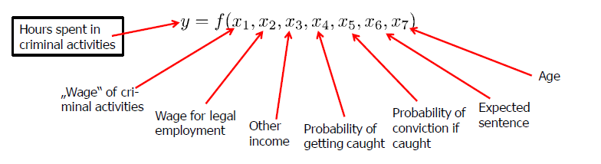
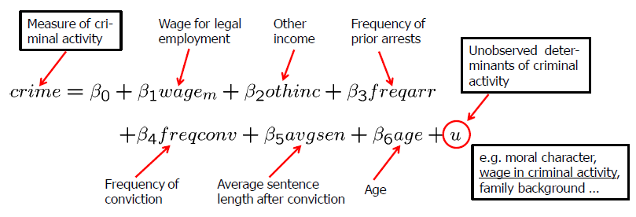
Példa
A bűnözés közgazdasági modellje (Becker, 1968)
Ökonometriai modell

Slide 37
Magyarázó vs Prediktív modellek

Slide 38
Példák
Magyarázó modellek:
X és Y összefügg-e
X mekkora hatással van Y-ra
X okozza-e Y-t
Prediktív modellek
Spam classification
Object detection
Face recognizer
Attrition prediction
Demand forecast
Etc.
Supervised learning

Slide 39
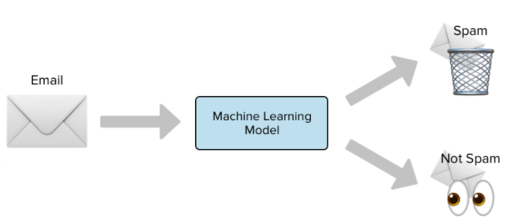


Spam classifier
Hogy hatnak ezek a tulajdonságok arra, hogy spam lesz-e az email?
Milyen tulajdonságait használhatjuk fel az email-eknek?
Hány új email-re találja el a modell, hogy az spam-e vagy sem?

Slide 40
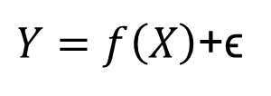
Mi a hasonlóság?
$Y=f\left(X\right)$+ϵ
Zaj
Szisztematikus rész

Slide 41
Mi a különbség?
 | Magyarázó modellek | Prediktív modellek
Cél | Összefüggések/korrelációk feltárása Oksági kapcsolat meglétének a vizsgálata | Jövőbeli megfigyelések előrejelzése Valamilyen tulajdonság megállapítása
Modell | Transzparens | Black-box
Változók kiválasztása | Fő cél az endogenitas elkerülese Automatikus stratégiák kevésbé jellemzőek, gyakran gondolatkísérlet alapú | Az endogenitas elkerulese nincs a fokuszban Automatikus stratégiák használata jellemző
Modell értékelése | Részben számszerűsíthető: - Látunk-e valami összefüggést az adatban? - Sikerült-e megvizsgálni az oksági kapcsolatot? | Egyértelműen számszerűsíthető: A modell értékelés teszt adat alapján történik: sikerült-e elkerülni a túlillesztést a tréning adaton?

Slide 42
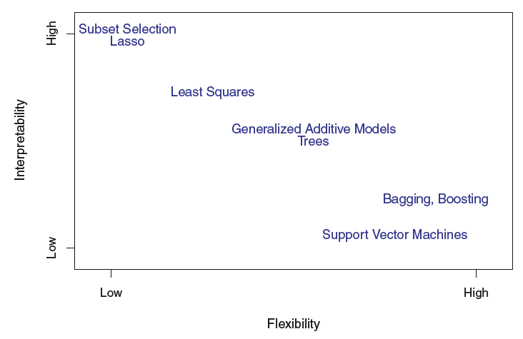
Transzparens vs black-box

Slide 43
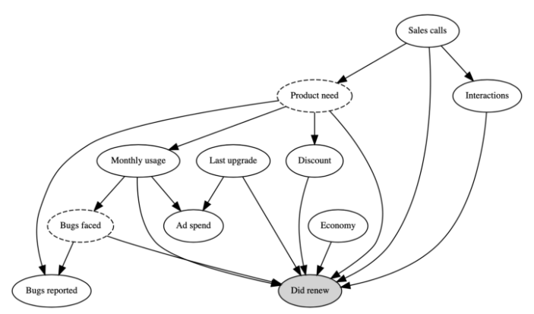
Változószelekció példa https://towardsdatascience.com/be-careful-when-interpreting-predictive-models-in-search-of-causal-insights-e68626e664b6

Slide 44
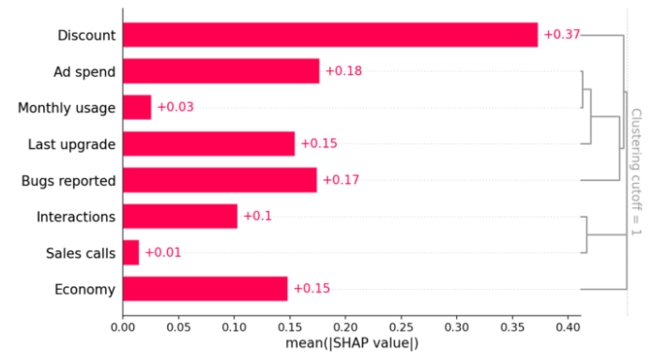
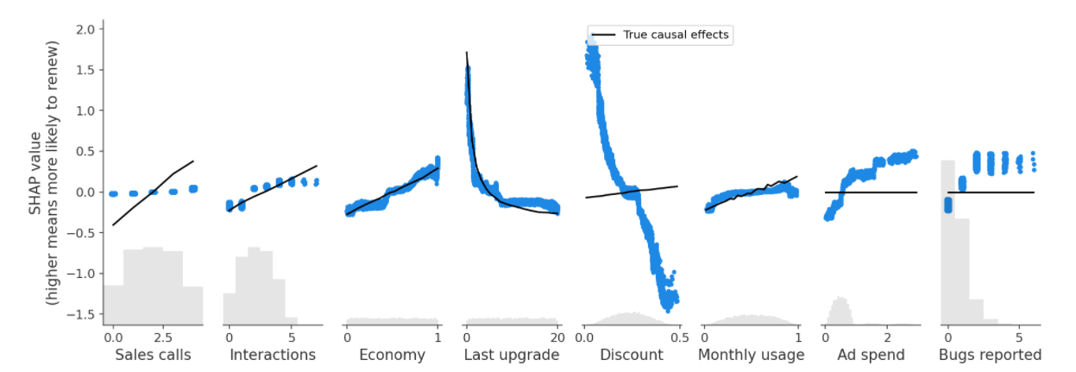
Változószelekció példa

Slide 45

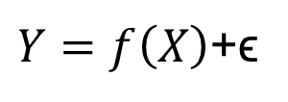

$Y=f\left(X\right)$+ϵ
Zaj
$$\hat{Y}=\hat{f}\left(X\right)$$
Szisztematikus rész
$E\left[Y−\hat{Y}\right]={E\left[Y−f\left(X\right)\right]}^{2}$+${\left[E(\hat{f}\left(X\right))−f\left(X\right)\right]}^{2}+{E\left[\hat{f}\left(X\right)−E(\hat{f}\left(X\right))\right]}^{2}$
$E\left[Y−\hat{Y}\right]=Var(\text{ϵ})$+${Bias}^{2}+Var(\hat{f}\left(X\right))$
Nem csökkenthető hiba
Mivel mintából becsültünk
Mennyire találtuk el a „valódi” modellt
Magyarázó modellek próbálják minimalizálni a Bias-t
Prediktív modellek egyszerre próbálják minimalizálni a Bias-t és a mintából származó bizonytalanságot

Slide 46
Kutatási project lépései

Slide 47
1. lépés: Keressük a “tényellentétest”
Mi az a (okozati) kapcsolat, amit vizsgálunk?
Pl. vállalatok támogatása hogyan hat a termelékenységükre?
Néhány vállalat kapott támogatást. Hogy alakult volna a termelékenységük, ha nem kapnak támogatást?
Ezt nem tudjuk.
Akkor milyen kontrollált kísérlettel tudnánk megmérni az okozati hatást?
Ezt tudjuk, de nincs rá pénz, szabályozási korlátok is lehetnek.

Slide 48
2. lépés: Identifikációs stratégia
Milyen becslési stratégiával lennénk képesek a leginkább megközelíteni az ideális kontrollált kísérletet a megfigyelhető adatokból?
“Research design”

Slide 49
3. lépés: Hogyan vonjuk le a statisztikai következtetést?
Mi a sokaság, minta leképezi-e (általánosíthatóság/külső validitás)?
Milyen feltételezések mellett kapjuk meg a becslések sztenderd hibáit?

Slide 50
Kötelező olvasmány
Angrist: Mostly Harmless Econometrics – 3-16. oldal (1. fejezet + 2. fejezet első fele)
Muraközy Balázs (2018): Gépi tanulás, predikció és okság a közgazdaság-tudományban, Magyar Tudomány 179

Slide 51
Ajánlott olvasmány (akit érdekel)
Judea Pearl (1999): Simpson’s Paradox: An Anatomy, Technical Report
Galit Shmueli (2010): To Explain Or To Predict?, Statistical Science

Slide 52
További linkek (akit érdekel)
Angrist on EconTalk podcast: https://www.econtalk.org/joshua-angrist-on-econometrics-and-causation/
Buzzfeed: The 10 most bizarre correlations: http://www.buzzfeed.com/kjh2110/the-10-most-bizarre-correlations

